Slide 1
Uvod u JAVASCRIPT
Jezik Koji Pokreće Web

Slide 2
JAVASCRIPT
🔹 JavaScript je najpopularniji programski jezik prema istraživanjima (npr. RedMonk, Stack Overflow ankete).
👉 Frontend – HTML/CSS manipulacija, animacije, UI/UX poboljšanja.
👉 Backend – Node.js omogućuje pokretanje JavaScripta na serverima.
👉 Mobilne aplikacije – React Native omogućuje razvoj mobilnih aplikacija pomoću JavaScripta.
🔹 Java vs JavaScript? – Imaju otprilike toliko zajedničkog koliko i car (auto) i carpet (tepih).
🔹 JavaScript je interpretirani jezik – Izvršava se liniju po liniju u pregledniku.
🔹 Java je kompajlirani jezik – Prvo se kompajlira u izvršnu datoteku, zatim se pokreće.
🔹 Zašto „Java“ u JavaScriptu? – U 90-ima, ime Java je bilo popularno, pa je Netscape iskoristio tu popularnost.
Notes:
📌 Kratka Povijest Web Preglednika
🔹 Netscape Navigator – Dominirao web preglednicima 90-ih godina. 🔹 Internet Explorer – Glavni konkurent, izazvao „rat preglednika“. 🔹 Mosaic – Prethodnik Netscapea, jedan od prvih preglednika. 🔹 Firefox – Nastao iz ostataka Netscapea, donio inovacije.
Marc Andreessen, jedan od ključnih ljudi iza Netscapea, imao je viziju dinamičnog weba, a kako bi to omogućio, bilo je potrebno razviti novi skriptni jezik koji bi radio u pregledniku.
📌 Nastanak JavaScripta
🔹 1995. godine – Web stranice su bile statične, a sav posao obrade podataka odvijao se na serveru. 🔹 Netscapeov tim – Želio je dinamičan web s animacijama i interakcijom u pregledniku. 🔹 Brendan Eich – Unajmljen da razvije skriptni jezik, kreirao JavaScript za samo 10 dana! 🔹 Prvotni naziv – JavaScript se u početku zvao LiveScript, ali zbog popularnosti Jave, ime je promijenjeno.
📌 Što Se Događa Ako Isključimo JavaScript?
🔹 Twitter bez JavaScripta – Ne može prikazati brojač znakova kod tvitanja. 🔹 YouTube i Netflix – Ne rade uopće bez JavaScripta. 🔹 New York Times bez JavaScripta – Sajt se učitava bez oglasa jer su oni često temeljeni na JavaScriptu.
Ovo pokazuje koliko smo danas ovisni o JavaScriptu – bez njega, internet ne bi bio isti!

Slide 3

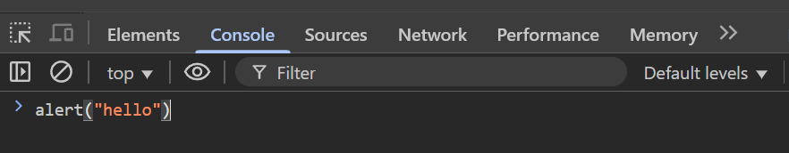
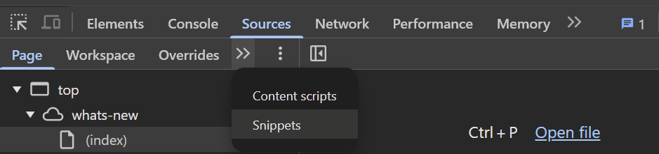
JavaScriptom – prvi koraci
👉 Možemo koristiti dvostruke ("") ili jednostruke ('') navodnike za tekst.
👉 Preporuka: Dvostruki navodnici za tekstualne podatke u JavaScriptu.
👉 Programeri trebaju slijediti iste stilove pisanja radi čitljivosti.
Notes:
https://github.com/rwaldron/idiomatic.js – kako pisati dobar javascript kod.
📌 Kratka Povijest Web Preglednika
🔹 Netscape Navigator – Dominirao web preglednicima 90-ih godina. 🔹 Internet Explorer – Glavni konkurent, izazvao „rat preglednika“. 🔹 Mosaic – Prethodnik Netscapea, jedan od prvih preglednika. 🔹 Firefox – Nastao iz ostataka Netscapea, donio inovacije.
Marc Andreessen, jedan od ključnih ljudi iza Netscapea, imao je viziju dinamičnog weba, a kako bi to omogućio, bilo je potrebno razviti novi skriptni jezik koji bi radio u pregledniku.
📌 Nastanak JavaScripta
🔹 1995. godine – Web stranice su bile statične, a sav posao obrade podataka odvijao se na serveru. 🔹 Netscapeov tim – Želio je dinamičan web s animacijama i interakcijom u pregledniku. 🔹 Brendan Eich – Unajmljen da razvije skriptni jezik, kreirao JavaScript za samo 10 dana! 🔹 Prvotni naziv – JavaScript se u početku zvao LiveScript, ali zbog popularnosti Jave, ime je promijenjeno.
📌 Što Se Događa Ako Isključimo JavaScript?
🔹 Twitter bez JavaScripta – Ne može prikazati brojač znakova kod tvitanja. 🔹 YouTube i Netflix – Ne rade uopće bez JavaScripta. 🔹 New York Times bez JavaScripta – Sajt se učitava bez oglasa jer su oni često temeljeni na JavaScriptu.
Ovo pokazuje koliko smo danas ovisni o JavaScriptu – bez njega, internet ne bi bio isti!

Slide 4
OVDJE KAKO SPOJITI JAVASCRIPT U PROJEKTU
Notes:
https://github.com/rwaldron/idiomatic.js – kako pisati dobar javascript kod.
📌 Kratka Povijest Web Preglednika
🔹 Netscape Navigator – Dominirao web preglednicima 90-ih godina. 🔹 Internet Explorer – Glavni konkurent, izazvao „rat preglednika“. 🔹 Mosaic – Prethodnik Netscapea, jedan od prvih preglednika. 🔹 Firefox – Nastao iz ostataka Netscapea, donio inovacije.
Marc Andreessen, jedan od ključnih ljudi iza Netscapea, imao je viziju dinamičnog weba, a kako bi to omogućio, bilo je potrebno razviti novi skriptni jezik koji bi radio u pregledniku.
📌 Nastanak JavaScripta
🔹 1995. godine – Web stranice su bile statične, a sav posao obrade podataka odvijao se na serveru. 🔹 Netscapeov tim – Želio je dinamičan web s animacijama i interakcijom u pregledniku. 🔹 Brendan Eich – Unajmljen da razvije skriptni jezik, kreirao JavaScript za samo 10 dana! 🔹 Prvotni naziv – JavaScript se u početku zvao LiveScript, ali zbog popularnosti Jave, ime je promijenjeno.
📌 Što Se Događa Ako Isključimo JavaScript?
🔹 Twitter bez JavaScripta – Ne može prikazati brojač znakova kod tvitanja. 🔹 YouTube i Netflix – Ne rade uopće bez JavaScripta. 🔹 New York Times bez JavaScripta – Sajt se učitava bez oglasa jer su oni često temeljeni na JavaScriptu.
Ovo pokazuje koliko smo danas ovisni o JavaScriptu – bez njega, internet ne bi bio isti!

Slide 5

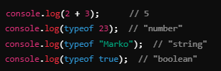




JavaScriptom – tipovi podataka
👉 String (Tekst)
Istrazi
👉Brojevi (Numbers)
👉 Boolean (true/false)
👉 Omogućuju nam da pravilno koristimo podatke u programu.
👉 Sprječavaju greške – ne možemo npr. zbrojiti string i broj:
👉 Kako Preglednik prepoznaje

Slide 6
UVOD U CSS
Stilizacija web stranica

Slide 7
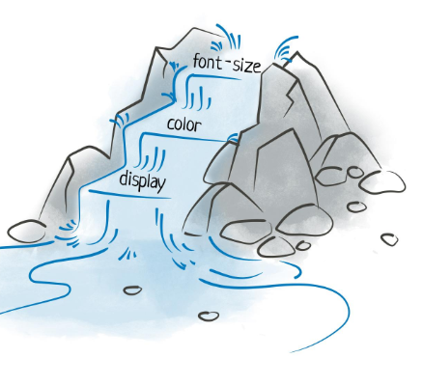
Sto je CSS?
CSS je skraćenica za Cascading Style Sheets (Kaskadne Stilizirane tabele
💡 Šta znači "kaskadno" (Cascading)? 👉 Zamislimo vodopad – voda teče sa jednog nivoa na drugi. 👉 Isto tako, CSS stilovi se primenjuju od najopštijih do najspecifičnijih pravila. 👉 Ovo omogućava kontrolu dizajna i fleksibilnost. Tabele).
Notes:
U ranoj fazi interneta (1990-ih), nije bilo CSS-a! 🔹 HTML je bio jedini alat za pravljenje sajtova 🔹 Nije bilo načina za dizajniranje stranica – sve su izgledale dosadno.
Marc Andreessen, osnivač prvog internet pretraživača Mosaic, 1994. godine je rekao: 👉 "Ako želite da kontrolišete izgled sajta... nažalost, nemate sreće." 🔹 HTML nije mogao da menja fontove, boje ili raspored sadržaja.
Prvi pokušaj stilizacije – HTML 3.2 (1997)
godine pojavljuje se HTML 3.2, koji je dodao: ✅ <font> – menja veličinu i boju teksta ✅ color – menja boju slova ✅ <center> – centriranje teksta
🚨 Ali ovo je brzo postao haos! 🔹 HTML je postao prepun neurednog koda 🔹 Mešanje sadržaja i stilova pravilo je probleme 🔹 Web stranice su bile ogromne i teške za održavanje
Rezultat? 🤦‍♂️ 👉 Ovaj način stilizacije je odbačen (depreciran).
Rešenje – CSS (1996)
🔹 1996. godine, W3C je predstavio CSS kao rešenje! 🔹 Glavna ideja CSS-a – razdvajanje sadržaja i dizajna 🔹 CSS se brine o izgledu, dok HTML ostaje čist i fokusiran na sadržaj
Håkon Wium Lie (tvorac CSS-a) rekao je: 👉 "Ne treba ti haotičan HTML da bi napravio lep dizajn!"

Slide 8
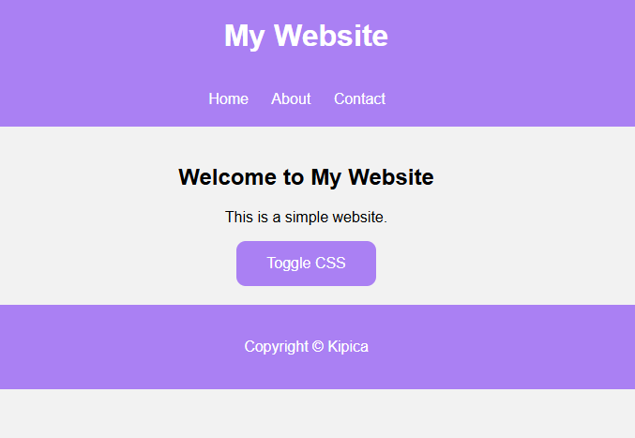
zaŠto KORISTIMO CSS?
🎨 CSS transformira običan HTML u atraktivan dizajn!
🔹 Bez CSS-a – sajtovi su obični, crno-beli i dosadni. 🔹 Uz CSS – možemo menjati:
🎨 Boje
🔤 Fontove
🖼 Pozadinske slike
📏 Raspored i veličinu elemenata
✨ Animacije i efekte
Notes:
https://dinoduvnjak.github.io/css-toogle/
https://developer.mozilla.org/en-US/docs/MDN/Guides

Slide 9
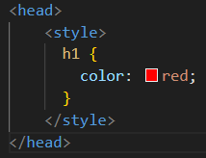
Internal CSS (Unutar <style> sekcije)
Dodavanja CSS-a u HTML Stranice
👉 Može se koristiti za stilizaciju cele stranice
Problem s Inline CSS-om
🔹 Ako sajt ima više HTML stranica, moraš ponavljati stilove u svakom fajlu
Notes:
https://www.w3schools.com/html/html_attributes.asp

Slide 10

External CSS (U posebnom fajlu)
Dodavanja CSS-a u HTML Stranice
👉 Lakše održavanje – svi stilovi su na jednom mestu
👉 Više stranica koristi isti CSS fajl
👉 Brže učitavanje – pregledači keširaju CSS
Notes:
https://www.w3schools.com/html/html_attributes.asp

Slide 11
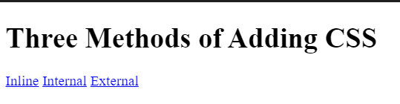
VJEžBA 1
✅ Cilj: Napravi stranicu sa tri linka koja menjaju boju teksta koristeći sva tri metoda. ✅ Koraci: 1️⃣ Kreiraj index.html 2️⃣ Dodaj inline.html, internal.html i external.html 3️⃣Koristi inline, internal i external CSS za stilizaciju naslova
Notes:
https://www.w3schools.com/html/html_attributes.asp

Slide 12

Element Selektori
CSS Selektori – Kako Ciljati HTML Elemente?
CSS selektori omogućavaju nam da izaberemo HTML elemente i primjenimo stilove na njih
👉 Primeniće stil na sve h1 elemente I HTML fajlu
⚠ Oprez! Element selektori primjenjuju stil na sve HTML elemente tog tipa

Slide 13


Klasa Selektori .
CSS Selektori – Kako Ciljati HTML Elemente?
👉Klase se koriste za grupiranje više elemenata koji dijele isti stil
👉 Možeš dodati istu klasu na više elemenata!

Slide 14


ID Selektori #
CSS Selektori – Kako Ciljati HTML Elemente?
👉 ID je jedinstven i koristi se kada želiš da stilizuješ samo jedan element
👉 Svaki ID mora biti jedinstven u HTML dokumentu!
👉 Koristi ID-eve samo kada je zaista potrebno!

Slide 15


Selektori Atributa []
CSS Selektori – Kako Ciljati HTML Elemente?
👉 Ovim selektorom možemo ciljati HTML elemente koji imaju određeni atribut
👉 Primjenit će stil samo na <input> elemente sa type=“text”

Slide 16

Univerzalni Selektor *
CSS Selektori – Kako Ciljati HTML Elemente?
👉 Primeni stil na SVE elemente u HTML dokumentu
👉 Korisno za resetovanje stilova na početku CSS fajla!

Slide 17
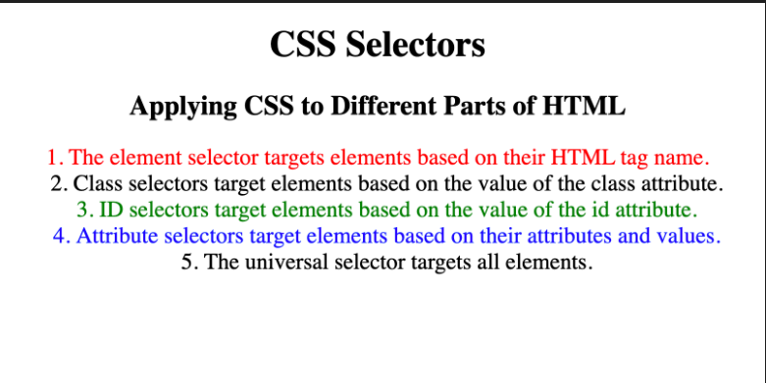
Vjezba 2
✅ Cilj: Dodati boje pomoću named colors, HEX i RGB vrijednosti.
✅ Koraci:
1️⃣ Postaviti background-color stranice na antiquewhite.
2️⃣ Postaviti color za h1 koristeći named colors.
3️⃣ Postaviti color za h2 koristeći HEX kod.
4️⃣ Postaviti background-color za h1 koristeći HEX kod.
5️⃣ Postaviti color za h2 koristeći RGB vrijednost.
Notes:
https://developer.mozilla.org/en-US/docs/Learn_web_development/Core/Styling_basics

Slide 18
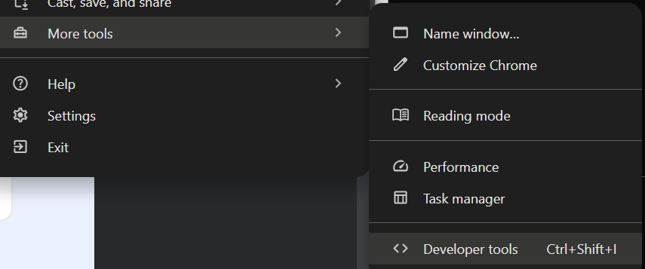
Chrome Developer Tools
✅ Omogućuju inspekciju HTML i CSS koda ✅ Otkrivanje i testiranje CSS pravila ✅ Mijenjanje stilova uživo bez mijenjanja originalnog koda ✅ Pregled automatski dodijeljenih stilova preglednika
🔹 Metoda 1: Preko izbornika 1️⃣ Klikni na tri točkice u gornjem desnom kutu Chrome-a 2️⃣ More Tools → Developer Tools
🔹 Metoda 2: Tipkovni prečaci 📌 Windows/Linux: Ctrl + Shift + I ili F12 📌 Mac: Cmd + Option + I
🔹 Metoda 3: Desni klik (Najbrže!) 1️⃣ Desni klik na bilo koji element na web stranici 2️⃣ Klikni Inspect

Slide 19
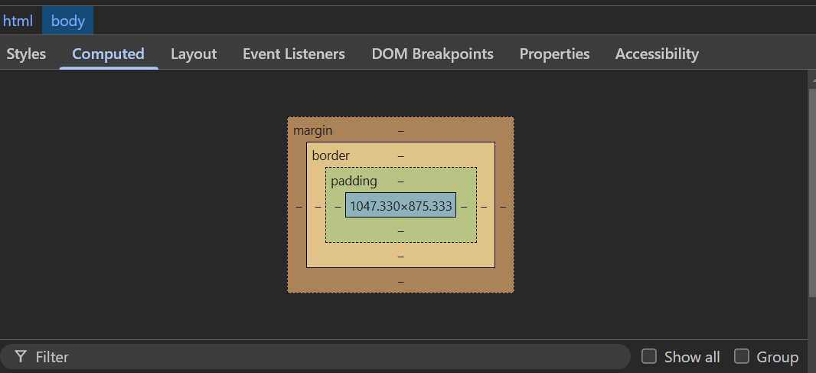
COMPuted sekcija
Chrome Developer Tools
👉 "Computed" kartica prikazuje konačni rezultat svih primijenjenih CSS pravila.
✅ Prikazuje sve boje, margine, fontove i druge osobine elementa ✅ Ignorira precrtana pravila koja nisu aktivna ✅ Omogućuje brže dijagnosticiranje problema
Primjer: Ako se boja teksta ne prikazuje onako kako si očekivao, u Computed sekciji možeš vidjeti koje CSS pravilo ima prednost.

Slide 20
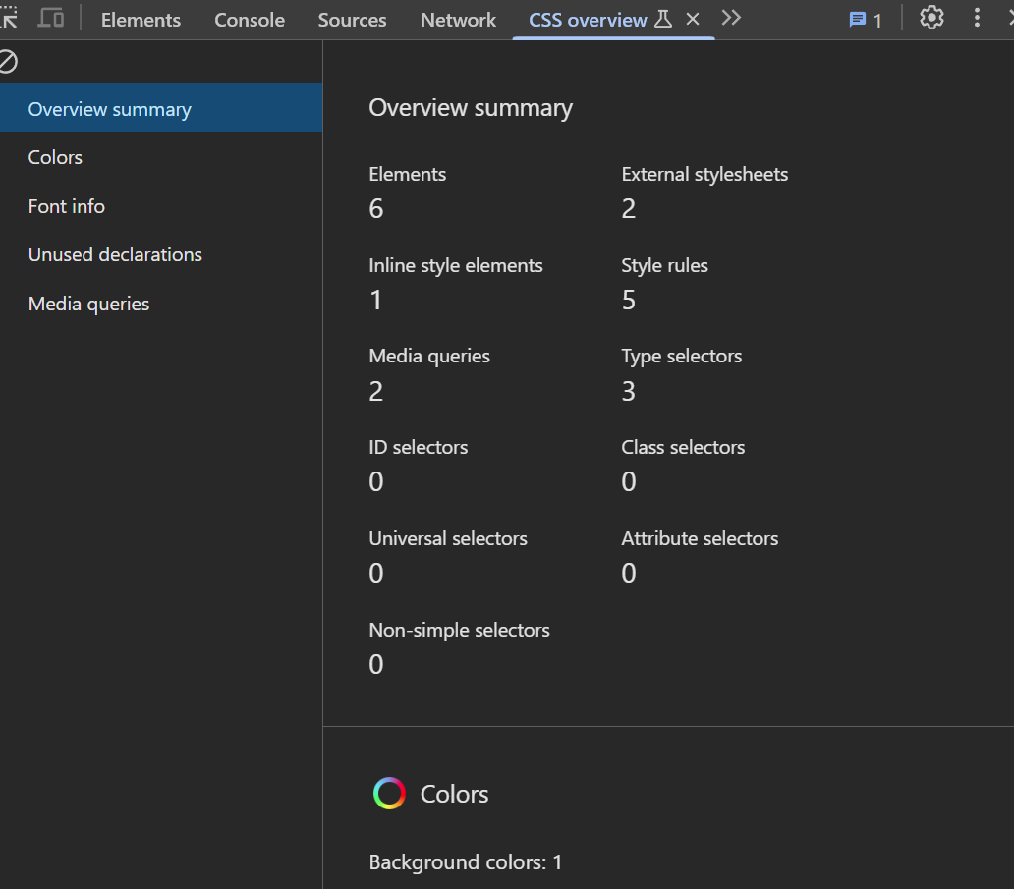
CAPTURE Sekcija
Chrome Developer Tools
✅ Sve boje na stranici (pozadina, tekst, linkovi) ✅ Koji se fontovi koriste ✅ Koje veličine fontova su primijenjene
🔍 Koristan trik: Ako vidiš zanimljivu boju na nekoj web stranici, pomoću CSS Overview možeš brzo dobiti njezin kod i iskoristiti je u svom projektu.

Slide 21
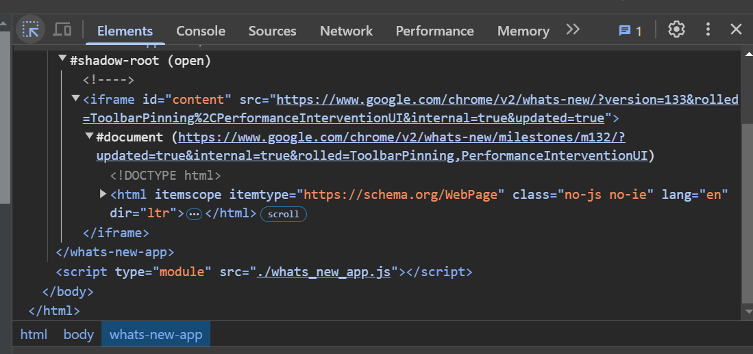
Chrome Developer Tools
✅ Omogućuju inspekciju HTML i CSS koda ✅ Otkrivanje i testiranje CSS pravila ✅ Mijenjanje stilova uživo bez mijenjanja originalnog koda ✅ Pregled automatski dodijeljenih stilova preglednika

Slide 22
CSS Box Model: Margine, Padding i Obrubi
Svaki HTML element se satoji od:
Sadržaja (Content) – Tekst, slika, paragraf, naslov itd.
Padding-a – Unutrašnji razmak između sadržaja i obruba
Obruba (Border) – Linija koja okružuje element
Margine (Margin) – Razmak između elementa i drugih elemenata

Slide 23
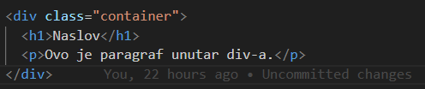
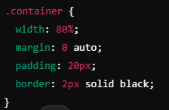
<div> ELEMENT
👉 Ponekad je potrebno grupirati elemente u “kontejnere" kako bismo im lakše dodali stilove.
👉 <div> omogućava fleksibilnost u rasporedu elemenata na stranici.

Slide 24
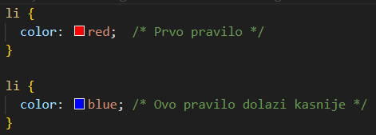
Pozicija Pravila u CSS Fajlu
CSS Cascade & Specificity: Pravila Prioriteta u CSS-u
Kako CSS odlučuje koji stil će biti primenjen kada postoji više pravila za isti element
👉Pravilo koje je niže u CSS fajlu ima veći prioritet i može pregaziti prethodno definisana pravila.
👉 Tekst <li> će biti plav, jer drugo pravilo dolazi kasnije i pregazi prvo.

Slide 25
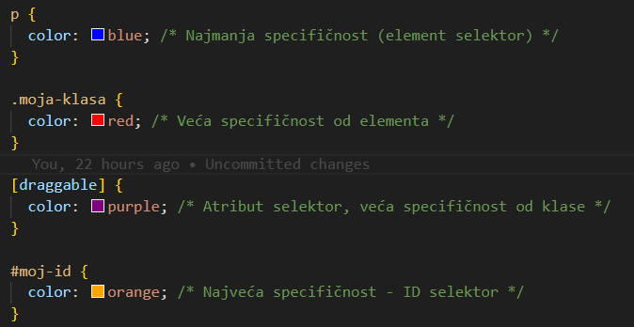
Specifičnost Selektora
CSS Cascade & Specificity: Pravila Prioriteta u CSS-u
👉CSS specifičnost određuje koji selektor ima prednost. Pravila sa više specifičnosti će pobediti manje specifične. 1️⃣ Element selektor (p, li, h1) 2️⃣ Klasa selektor (.moja-klasa) 3️⃣ Atribut selektor ([type="text"]) 4️⃣ ID selektor (#moj-id)

Slide 26
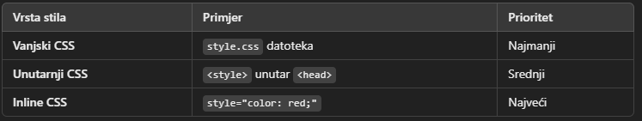
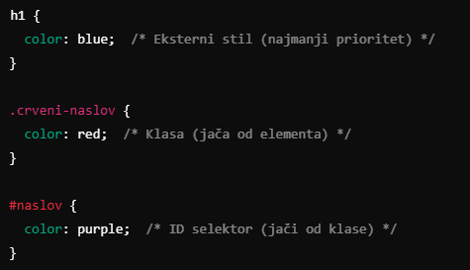
Tip Stila (Eksterni, Interni, Inline)
CSS Cascade & Specificity: Pravila Prioriteta u CSS-u
👉Tekst će biti zelen, jer inline stil ima najveći prioritet

Slide 27
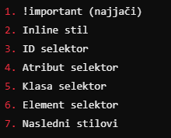
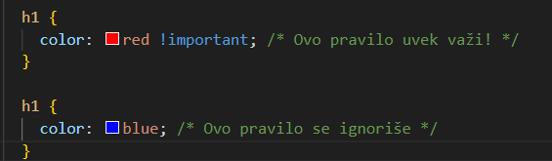
Koristenje !important za za Forsiranje Pravila
CSS Cascade & Specificity: Pravila Prioriteta u CSS-u
👉Ako želiš apsolutno da osiguraš da neko pravilo uvek važi, koristi !important
Prekomjerena upotreba !important može zakomplikovati održavanje CSS-a. Koristi ga samo kada je neophodno!

Slide 28
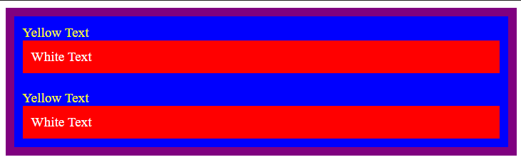
Vjezba 3
👉Replicirajte sajt sa slike

Slide 29




Descendant Selektor
Kombiniranje CSS Selektora: Precizno Stiliziranje
CHILD SELEKTOR (>)
GRUPIRANJE SELEKTORA (,)
👉Oba naslova će imati blueviolet boju
👉Samo prvi <p> će dobiti boju firebrick, a drugi ostaje nepromijenjeni
Chaining Selektora (bez razmaka)
👉Svi <li> unutar .box biće plavi, bez obzira da li su unutar <ul>, <div> ili drugog kontejnera.
👉Samo <li> elementi sa klasom .done bit će seagreen.

Slide 30

Descendant Selektor
Kombiniranje CSS Selektora: Precizno Stiliziranje
GRUPIRANJE SELEKTORA (,)
CHILD SELEKTOR (>)
👉Oba naslova će imati blueviolet boju
👉Samo prvi <p> će dobiti boju firebrick, a drugi ostaje nepromijenjeni
Chaining Selektora
KOMBINIRANJE
👉Svi <li> unutar .box biće plavi, bez obzira da li su unutar <ul>, <div> ili drugog kontejnera.
👉Samo <li> elementi sa klasom .done bit će seagreen.

Slide 31

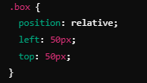
AbsolutE
CSS Pozicioniranje: Static, Relative, Absolute, Fixed
Static (DEFAULT)
Relative
👉Elementi se redaju jedan ispod drugog po HTML redoslijedu
👉Element se pomera 50px desno i 50px dole, ali ne utjece na ostale elemente.
👉 Ne pomera se u odnosu na druge elemente, samo na svoju originalnu poziciju!
Chaining Selektora
KOMBINIRANJE
👉 Element se pomera u odnosu na svog najbližeg roditelja koji ima position:relative
👉 Ako nijedan roditelj nema podešen postion, tada se pozicionira prema gornjem levom uglu.
👉Samo <li> elementi sa klasom .done bit će seagreen.

Slide 32
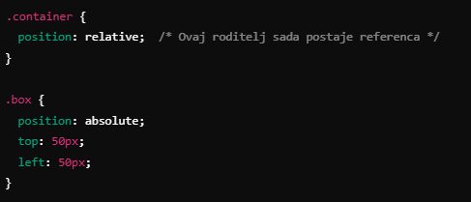
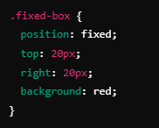
AbsolutE
CSS Pozicioniranje: Static, Relative, Absolute, Fixed
FIXED
👉 Element ostaje na istom mjestu na ekranu, čak i kada korisnik scrolluje.
👉 Koristi se za navigacije, buttone za povratak na vrh, chat prozore itd.
👉 Element se pomera u odnosu na svog najbližeg roditelja koji ima position:relative
👉 Ako nijedan roditelj nema podešen postion, tada se pozicionira prema gornjem levom uglu.
👉 Ključni problem sa absolute: Element izlazi iz normalnog toka dokumenta, pa se ostali elementi ponašaju kao da on ne postoji.

Slide 33
Z-INDEX
CSS Pozicioniranje: Static, Relative, Absolute, Fixed
👉 z-index određuje koji element ide iznad kojeg u "trećoj dimenziji" (Z-osu).
👉 Veća vrednost → element ide iznad ostalih.

Slide 34
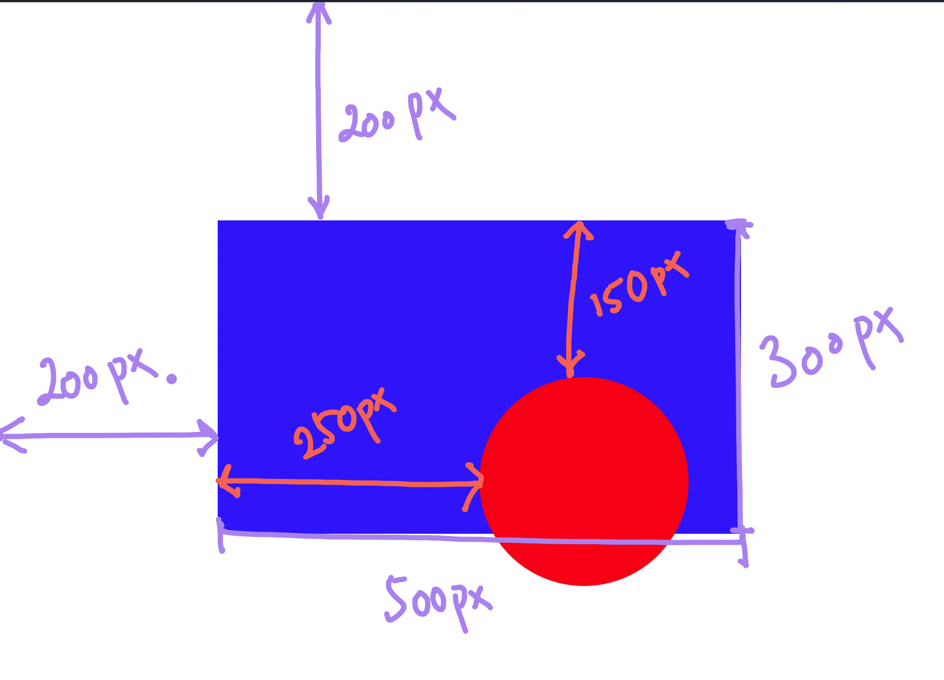
Vjezba 4
👉Replicirajte sajt sa slike
👉 Procitajte i prodjite vjezbe na W3 schools
Notes:
https://www.w3schools.com/css/default.asp

Slide 35
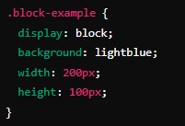
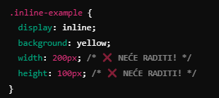
INLINE
CSS Display: Block, Inline, Inline-Block
Block (Blok Elementi)
👉 Po defaultu, neki HTML elementi zauzimaju cijelu širinu stranice, čak i ako njihov sadržaj nije širok. 👉 Primjeri: <p>, <div>, <h1>, <section>, <article>, <footer>.
👉 Ovi elementi zauzimaju samo onoliko prostora koliko im treba. 👉 Ne možemo im postaviti širinu (widght) ili visinu (height). 👉 Primjeri: <span>, <a>, <strong>, <em>.
👉 Elementi će stajati jedan pored drugog i ignorirati širinu i visinu.
Notes:
https://dinoduvnjak.github.io/css-display/

Slide 36
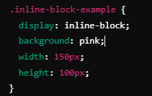
None (Nestajanje Elementa)
CSS Display: Block, Inline, Inline-Block
Inline-Block (Najbolje iz oba svijeta!)
👉 Kombinira karakteristike blokovnih i inline elemenata. 👉 Može imati širinu i visinu, ali ne prelazi u novi red ako ima dovoljno mjesta.
👉 Elementi će ostati u istom redu, ali sada možemo podešavati širinu i visinu.
👉 Sakriva element u potpunosti – kao da ga nema u HTML-u!
👉 Ne zauzima ni mesto u rasporedu.
📌 Koristi se za:
Skrivanje menija dok korisnik ne klikne dugme
Uklanjanje elemenata na mobilnim verzijama sajta

Slide 37
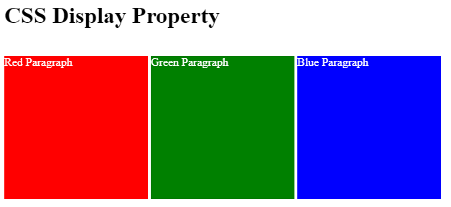
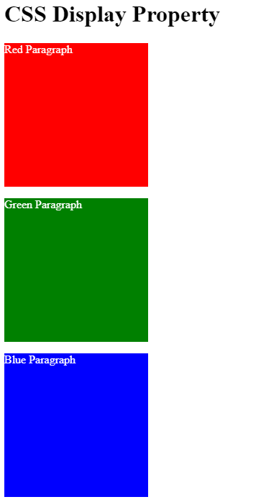
Vjezba 5
👉Podesiti display tako da tri kvadrata stoje u istom redu.
👉 Podesiti display tako da svi kvadrati stoje jedan ispod drugoga.
Notes:
https://www.w3schools.com/css/default.asp

Slide 38

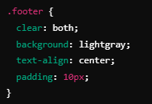
CSS Float – Plutanje Elemenata
👉 Float nam omogućava obmotavanje teksta oko elemenata, kao što su slike, i kreiranje dizajna sa "lebdećim" blokovima
Nakon elemenata koji koriste float, ponekad je potrebno očistiti plutajući efekt. 👉 Koristimo clear: both; kako bismo osigurali da elementi ispod ne budu zaglavljeni.
⚠️ Float je najbolji za:
✅ Obmotavanje teksta oko slike 🖼️
✅ Jednostavne plivajuće elemente

Slide 39
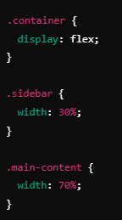
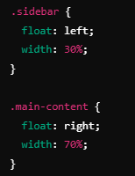
LOSA PRAKSA
CSS Float – Plutanje Elemenata
DOBRA PRAKSA
🚫 Float NIJE preporučena tehnika za kompleksne rasporede.
✔ Bolje koristiti Flexbox i CSS Grid.

Slide 40
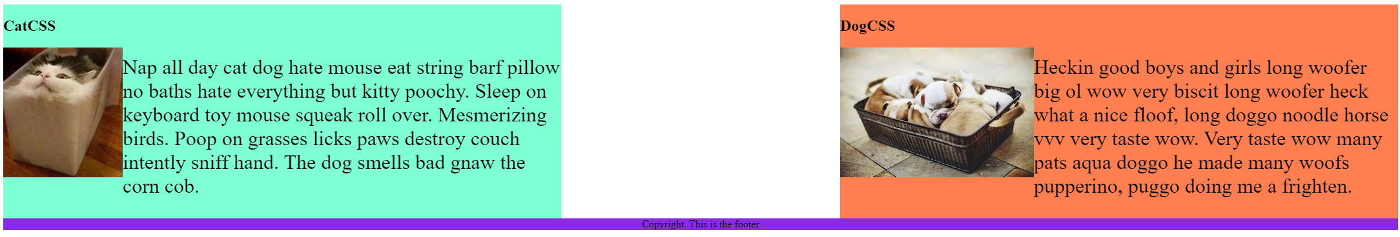
Vjezba 6
👉Podesiti display tako da tri kvadrata stoje u istom redu.
👉 Podesiti display tako da svi kvadrati stoje jedan ispod drugoga.
Notes:
https://www.w3schools.com/css/default.asp

Slide 41
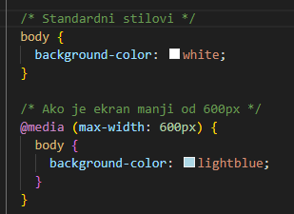
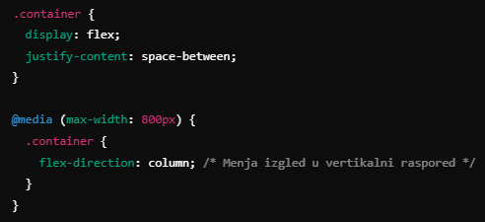
MEDIA QUERIES
CSS Responsivnost
👉 Omogućavaju primenu različitih CSS pravila u zavisnosti od veličine ekrana
💻 Na velikim ekranima → Elementi su horizontalno raspoređeni 📱 Na malim ekranima → Elementi su vertikalno složeni
💻 Na desktopu → Bijelo 🎨 📱 Na telefonu → Svetloplavo 🎨

Slide 42
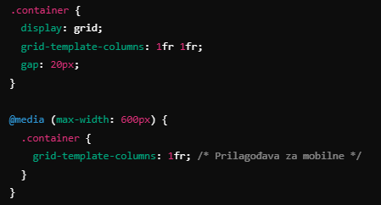
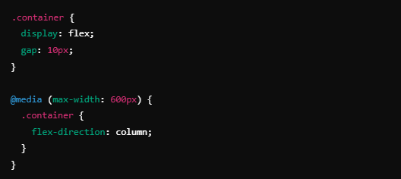
CSS Grid – Savršeni Layout
CSS Responsivnost
CSS Grid – Savršeni Layout
💻 Desktop → Dve kolone 📱 Mobilni → Jedna kolona
💻 Desktop → Elementi su u redu (horizontalno) 📱 Mobilni → Elementi su složeni vertikalno
👉 Omogućava kreiranje kompleksnih rasporeda pomoću redova i kolona.
👉 CSS Grid je moćan za kompleksne rasporede i omogućava nam da lako kontrolišemo širine i visine elemenata.
👉 Flexbox je odličan za navigacione menije, dugmiće, i raspored elemenata u liniji.

Slide 43
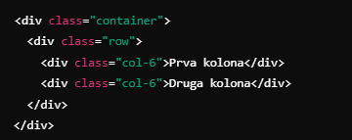
BOOTSTRAP
CSS Responsivnost
ALTERNATIVE
👉 TAILWIND CSS
👉 BULMA
👉 KENDO
💻 Desktop → 2 kolone (50% - 50%) 📱 Mobilni → Automatski prelazi u 1 kolonu
👉 Bootstrap pruža gotove stilove i predefinisane klase za jednostavan dizajn bez puno kodiranja
Notes:
https://omatsuri.app/
https://devdocs.io/html/
https://htmlrev.com/
https://uiverse.io/

